Slide 1


საქართველოს ჩლიქოსნები და მუზეუმში დაცული რქების კოლექცია
ლამარა გულორდავა
ხარიტონ ახვლედიანის სახელობის მუზეუმის საბუნებისმეტყველო მიმართულების ხელმძღვანელი
ბათუმი
2023

Slide 2
მდიდარი და მრავალფეროვანია საქართველოს ცხოველთა სამყარო . მის ტერიტორიაზე 3 000 სახეობის ცხოველი ბინადრობს, მათგან 19 წითელ წიგნშია შესული. მათ შორისაა ჩლიქოსნები.
საქართველოს ჩლიქოსნებიდან მნიშვნელოვანია ჯიხვი, კავკასიური ირემი, ქურციკი (ჯეირანი), შველი, არჩვი და ნიამორი.

Slide 3
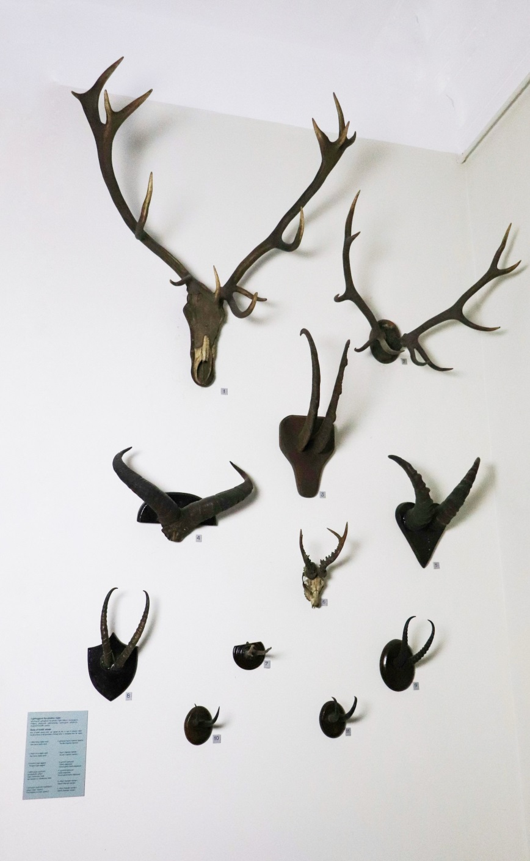
ჩლიქოსანთა რქები (ხარიტონ ახვლედიანის სახელობის მუზეუმის კოლექცია)
ეს კოლექცია შედიოდა იმ
განძში, რომელიც 1921 წელს ემიგრაციაში მიმავალ
საქართველოს მთავრობას უნდა გაეტანა, მაგრამ მათი გემზე ატანა მოუხერხებელი აღმოჩნდა და ბათუმში დატოვეს. სანაპიროზე დატოვებული კოლექცია გადაიტანეს ბათუმის მერიიის შენობაში, სადაც საქალაქო მუზეუმი იყო განთავსებული. 1922 წელს კი აჭარის მუზეუმში გადაიტანეს.
დღეს ჩლიქოსანთა რქების ნაწილი ბუნების ექსპოზიციაშია გამოფენილი, ნაწილი კი ფონდშია დაცული.

Slide 4
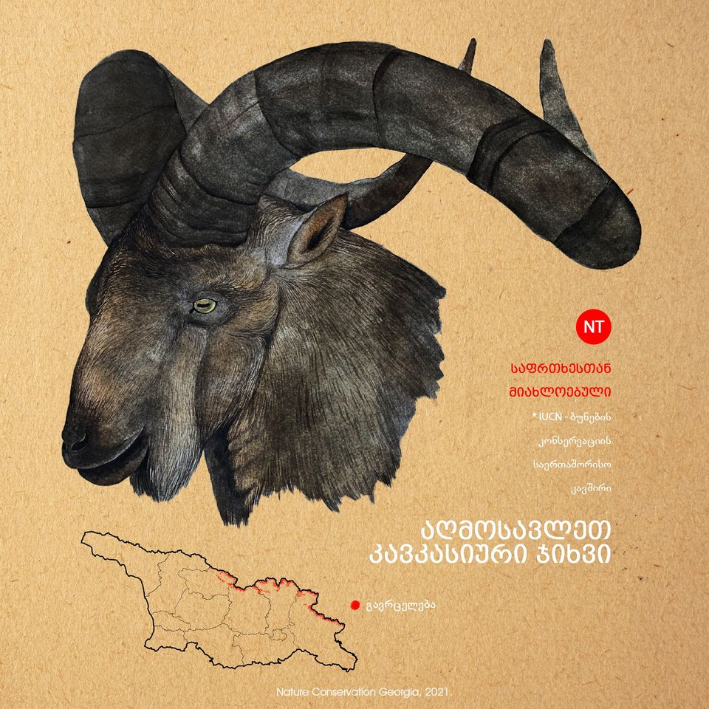
აღმოსავლეთკავკასიური ჯიხვი - Capra culindricornis
დიდი ზომის თხა წყვილჩლიქოსანთა რიგისა. ლამაზი და მოხდენილია. ჯიხვის მსგავსი ჯიში მსოფლიოში არსადაა.იგი აღმოსავლეთ კავკასიონის ენდემია.
ვრცელდება მთა შხარას აღმოსავლეთით ზღვის დონიდან
1 000-4 000 მეტრამდე.
ჯიხვი სიგრძით 165 სმ. მასა 80-100 კგ. მამრის რქები 1 მ.-ს აღწევს. მდედრი მამრთან შედარებით მცირე ზომისაა, რქებიც გაცილებით წვრილი და მოკლე აქვს, ვიდრე მამრს.
შობს 1 ან 2 თიკანს, რომელსაც ფოთრი ჰქვია.
ჯიხვის ძირითად საბინადრო გარემოს სუბალპური და ალპური მდელოები წარმოადგენს. ხშირად გვხვდება ტყის სარტყელში (განსაკუთრებით დიდი თოვლიანობის შემთხვევაში).
გლობალური წითელი ნუსხით მინიჭებული აქვს სტატუსი - საფრთხესთან მიახლოებული.

Slide 5
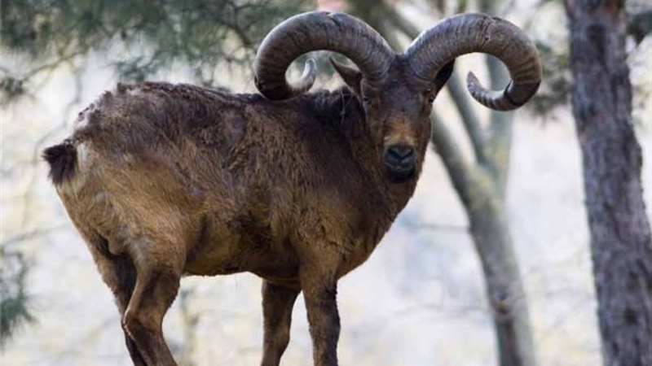
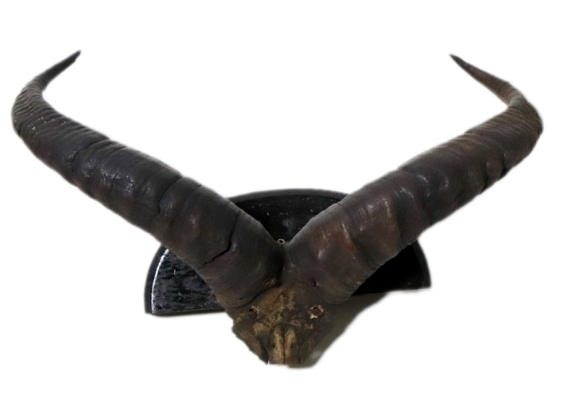
აღმოსავლეთკავკასიური ჯიხვი
აჭმ 2608/411

Slide 6
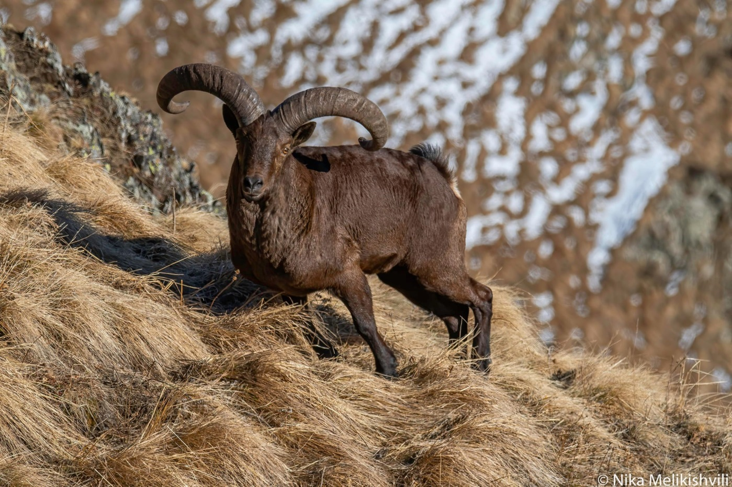
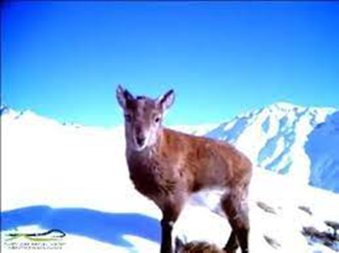
ფოთრი
ჯიხვის შვილი
აღმოსავლეთკავკასიური ჯიხვის რქები სპირალურია ნაჭდევების გარეშე. ყოველ წელს რქებზე თითო ზოლი ემატება. სწორედ ასე ხვდებიან თუ რამდენი წლისაა იგი.

Slide 7
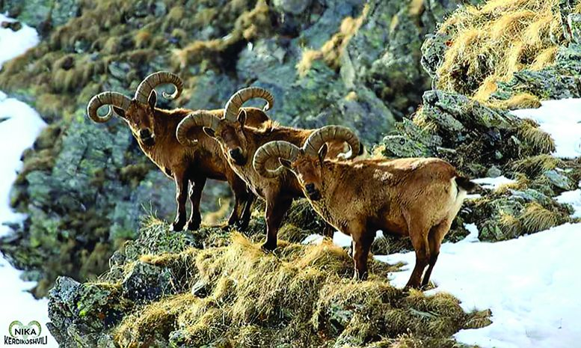

Slide 8
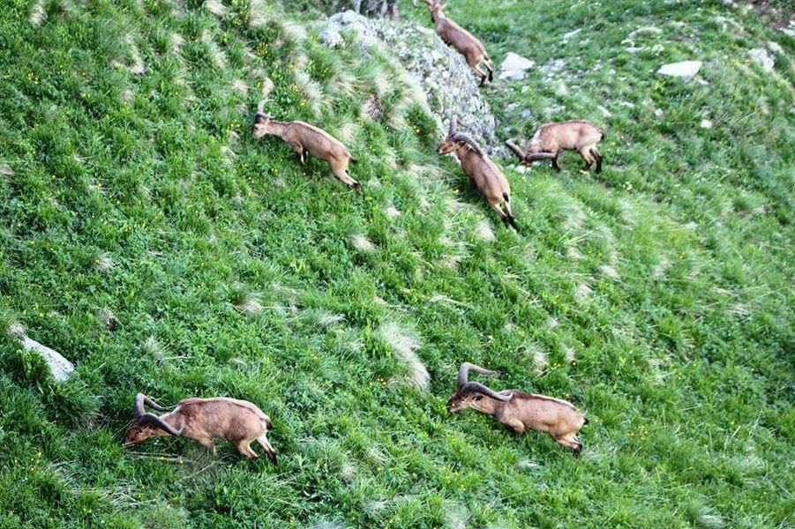
ჯიხვები ლაგოდეხის ნაკრძალში

Slide 9
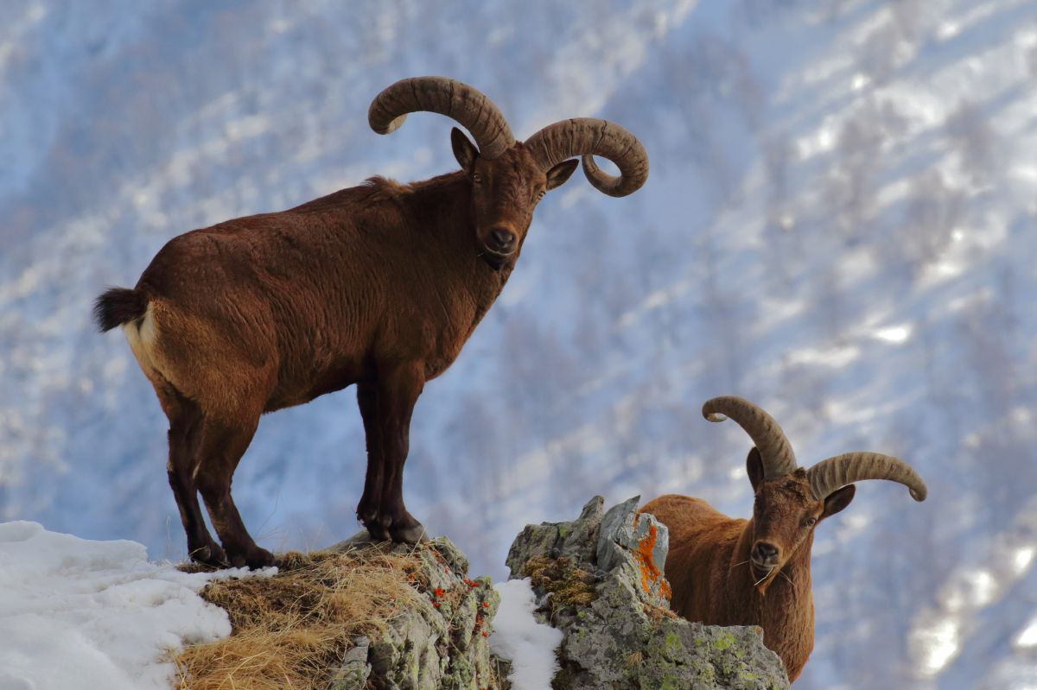
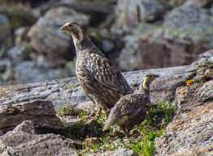
ჯიხვისა და შურთხის მეგობრობა
შურთხი (ანუ მთის ინდაური) ეკუთვნის ქათმისნაირთა ოჯახს.
შურთხი ბინადრობს, კავკასიონის ქედის გასწვრივ, ზღ. დ. 3 000-4 500 მეტრის სიმაღლეზე - მეტწილად თოვლის საზღვართან ახლოს. მას ჯიხვების დარაჯს უწოდებენ, ვინაიდან ხშირად თან სდევს ჯიხვების ფარას ზამთარში, და რაიმე საშიშროების დროს თავისებური სტვენით განგაშს ტეხს, რითაც აფრთხილებს როგორც შურთხებს, ისე იქ მყოფ ჯიხვებსაც. კენკავს ჯიხვებისგან ამოქექილ ხავსსა და მათ ნაკელს.
შურთხის საბუდარი ადგილი მიუდგომელი, კლდოვანი მთებია.

Slide 10
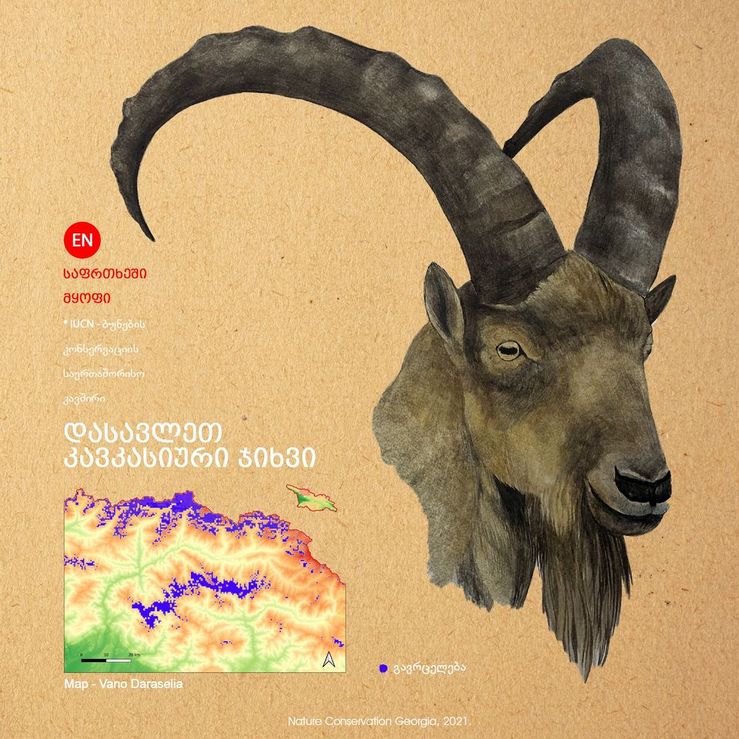
დასავლეთკავკასიური ჯიხვი - Capra caucasica
დასავლეთკავკასიური ჯიხვი დიდი კავკასიონის დასავლეთ ნაწილის ენდემურ სახეობას წარმოადგენს. ვრცელდება ზღ.დ. 800-4 000 მ.-მდე, მთა შხარას დასავლეთით.
მდედრი მამრთან შედარებით მცირე ზომისაა, რქებიც გაცილებით წვრილი აქვს, ვიდრე მამრს. ჯიხვის ამ სახეობის რქებს აქვს ნაჭდევები.
დასავლეთკავკასიური ჯიხვის მსოფლიო პოპულაცია 3000-დან 4000-მდე ინდივიდს ითვლის.
გლობალურ წითელი ნუსხაში შეფასებულია როგორც საფრთხეში მყოფი (EN) სტატუსის მქონე სახეობაა.

Slide 11
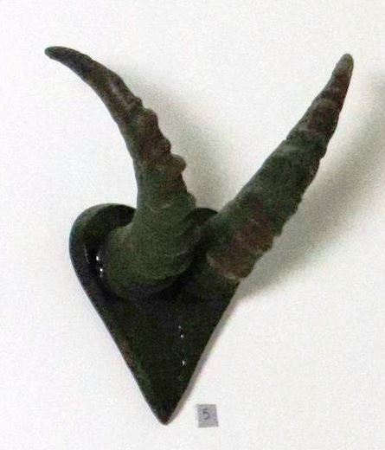
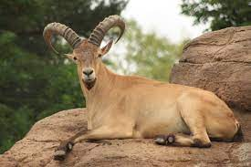
დასავლეთკავკასიური ჯიხვი
აჭმ 2623/426

Slide 12
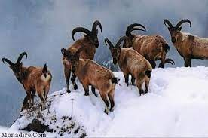
ჯიხვები სვანეთის კავკასიონზე

Slide 13
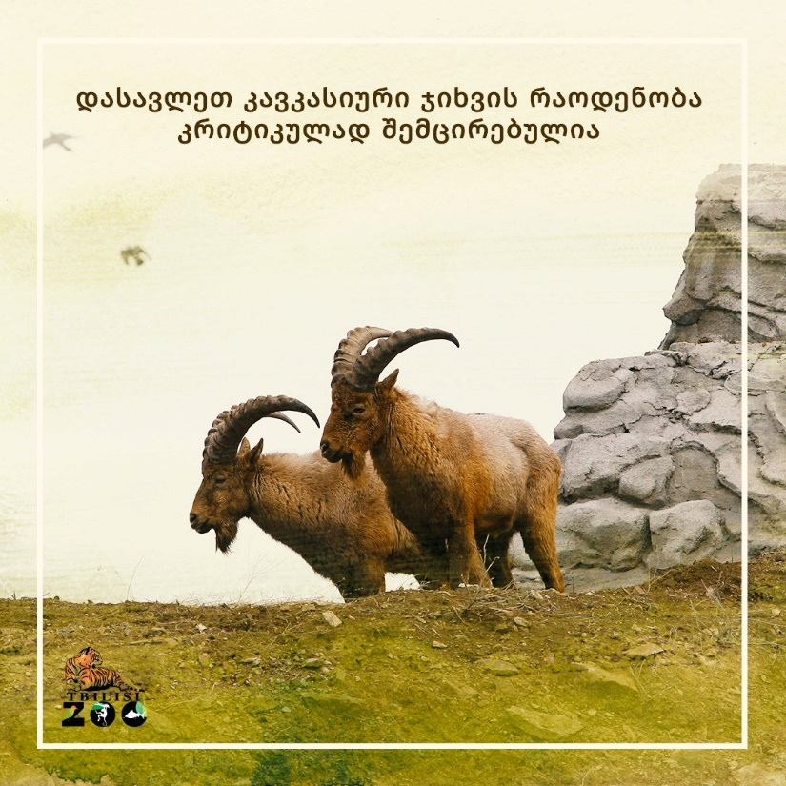
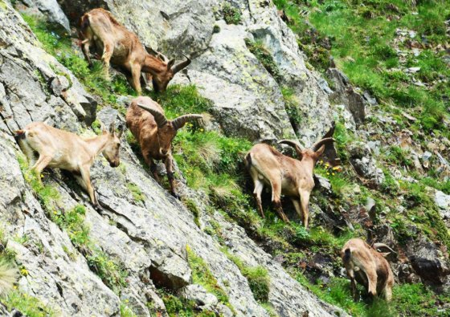
დასავლეთკავკასიური ჯიხვი

Slide 14
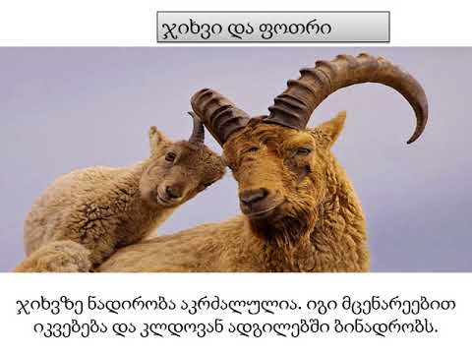
ჯიხვი და მისი ფოთრი

Slide 15
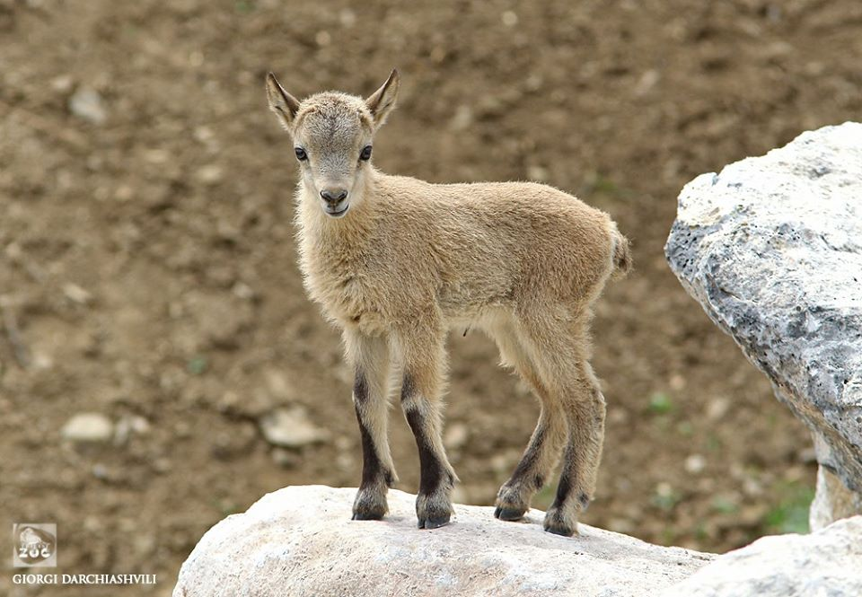
დასავლეთკავკასიური ჯიხვის ფოთრი

Slide 16
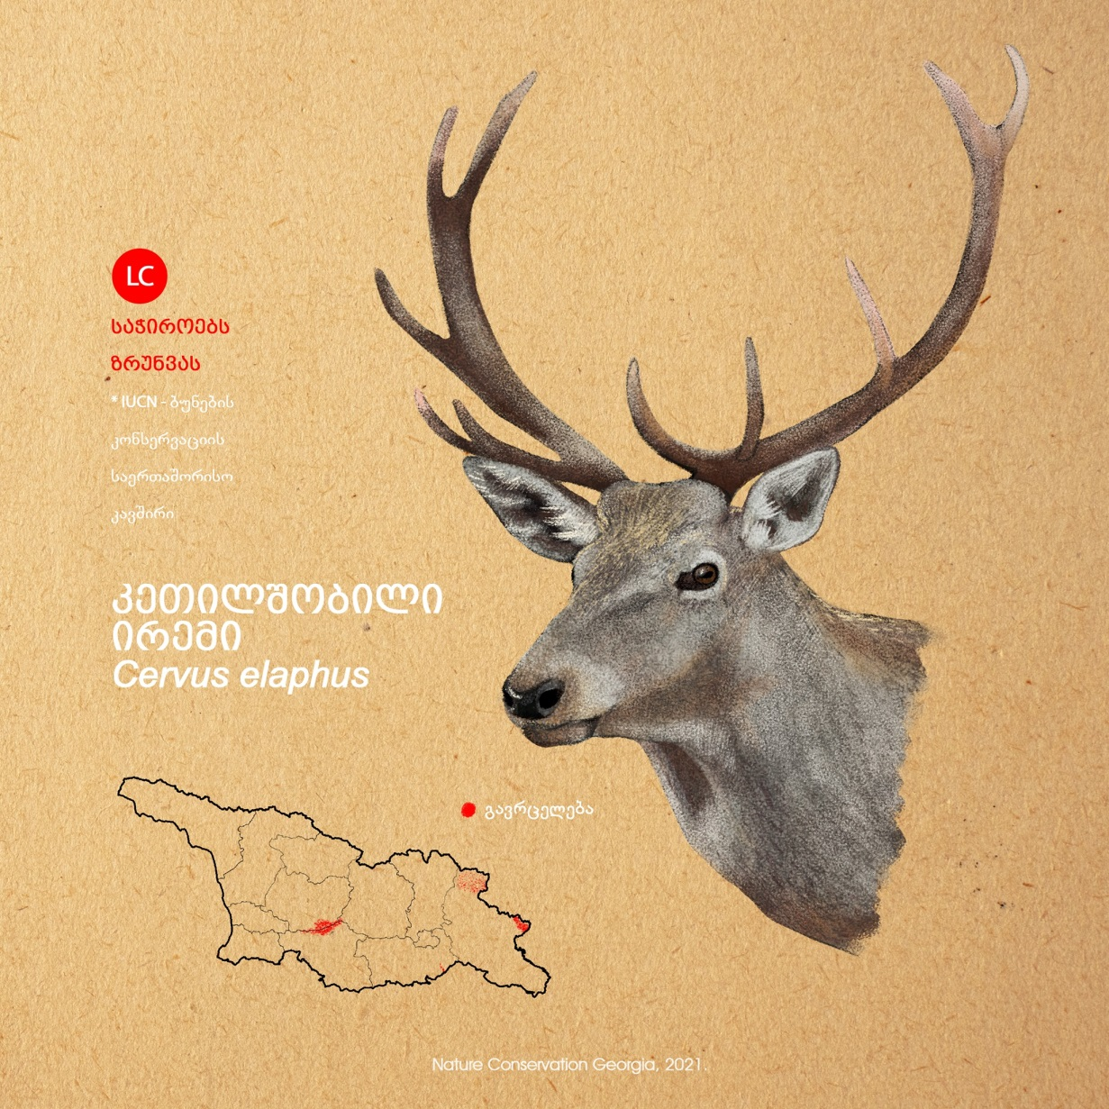
კეთილშობილი ირემი Cervus elaphus
კავკასიური, ანუ კეთილშობილი ირემი– ირმისებრთა ოჯახის წყვილჩლიქოსანი, ჯოგური, პოლიგამიური ცხოველი.
სხეულის სიგრძე 240 სმ. წონა 300 კგ. რქიანი მხოლოდ ხარია. შობს 1 ან 2 ნუკრს. რქებს იცვლიან ყოველ წელს. რქების ტოტების რიცხვი 20-მდეა. იკვებება მცენარეებით. გავრცელებულია ევროპაში, აზიაში, ჩრ. ამერიკაში. არსებობს მისი რამდენიმე ქვესახეობა. ჩვენთან უმეტესად ნაკრძალებში ჰყავთ.

Slide 17
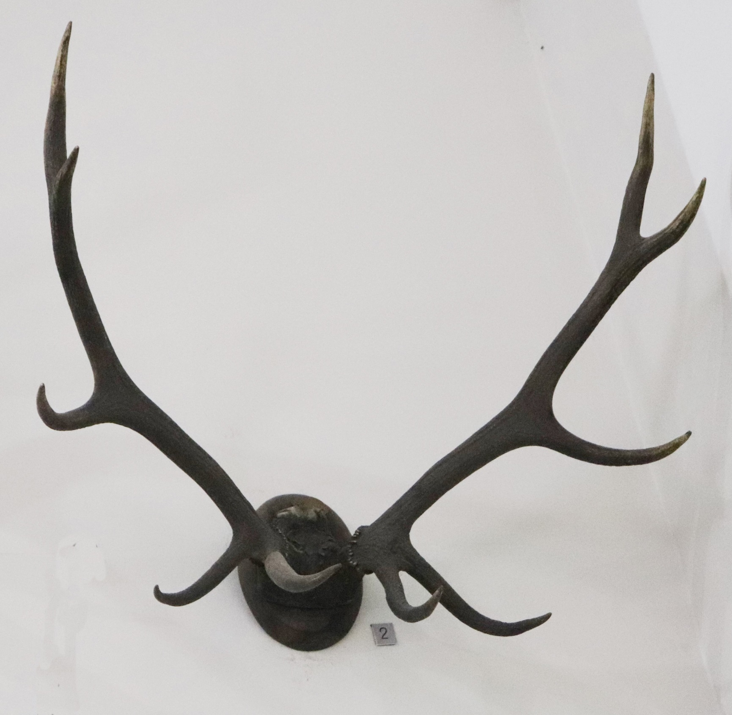
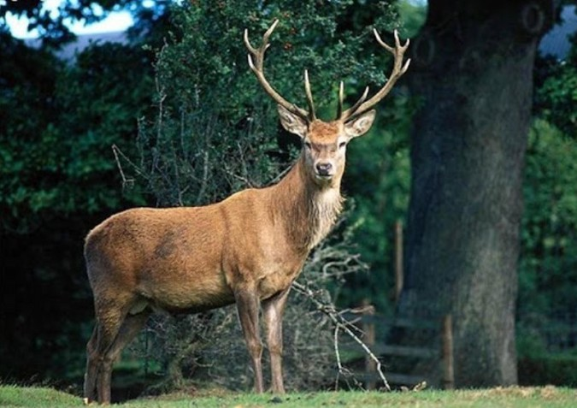
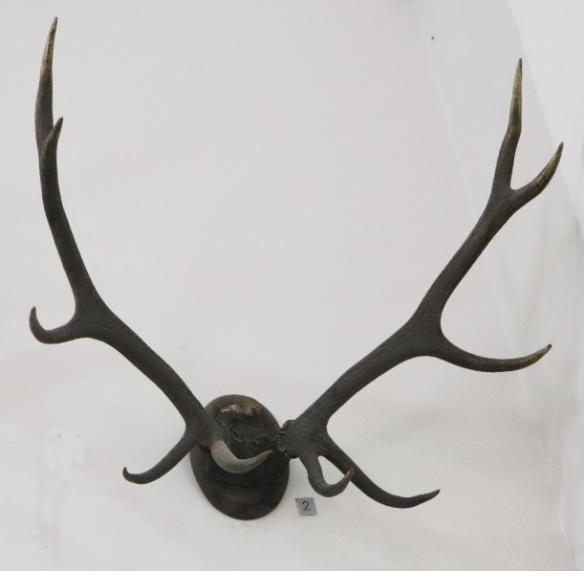
კეთილშობილი ირემი
აჭმ 2614/417

Slide 18
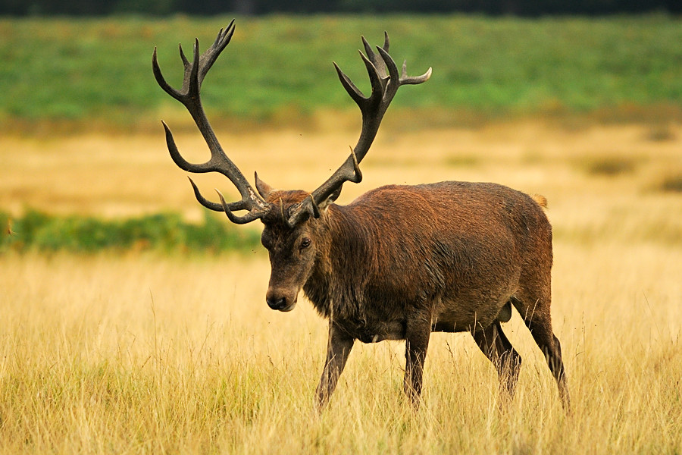
ხარირემი

Slide 19
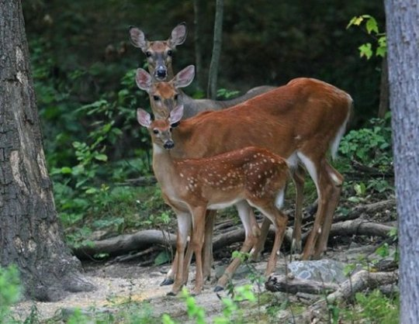
ირემი თავის ბიჟინთან

Slide 20
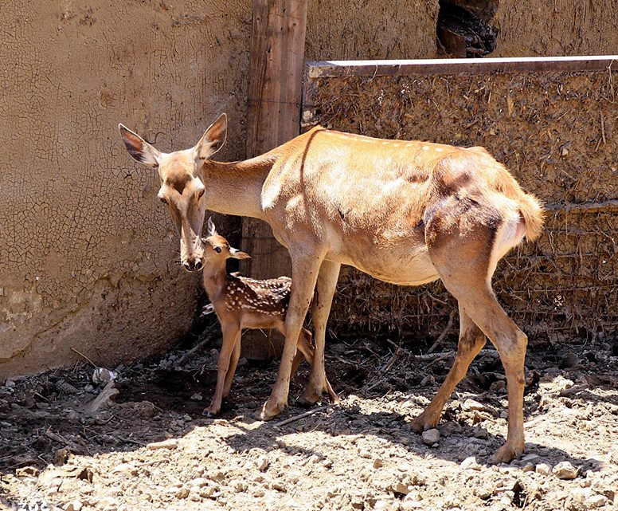
ირემი თავის ბიჟინთან თბილისის ზოოპარკში

Slide 21
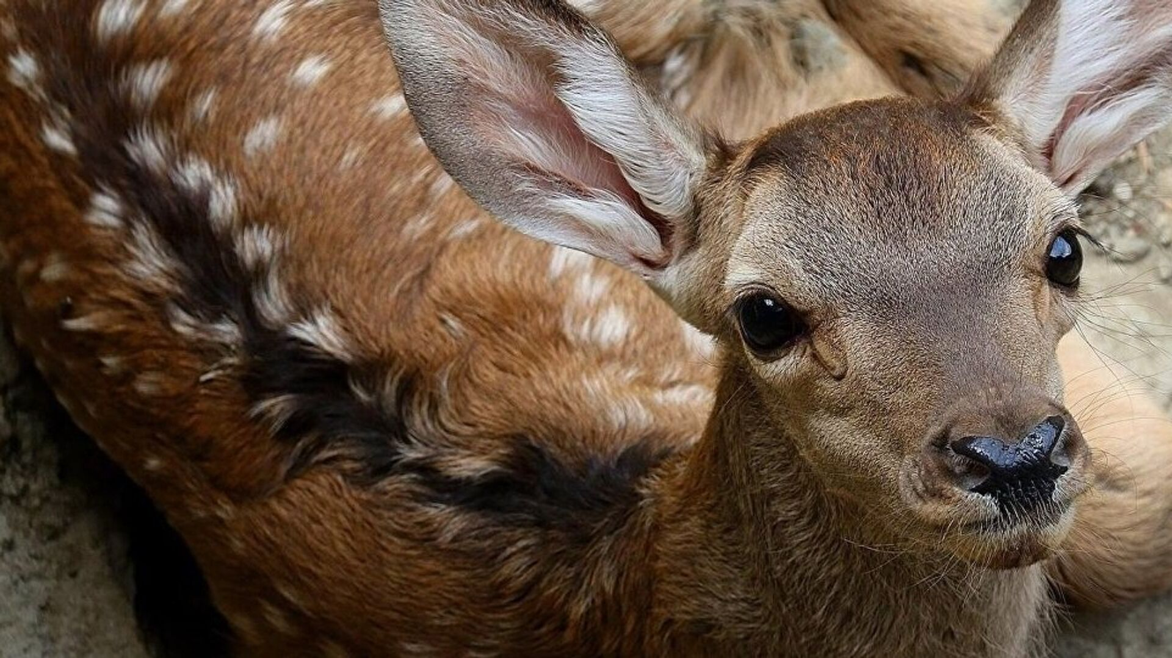
ბიჟინი ალგეთის ეროვნული პარკიდან

Slide 22
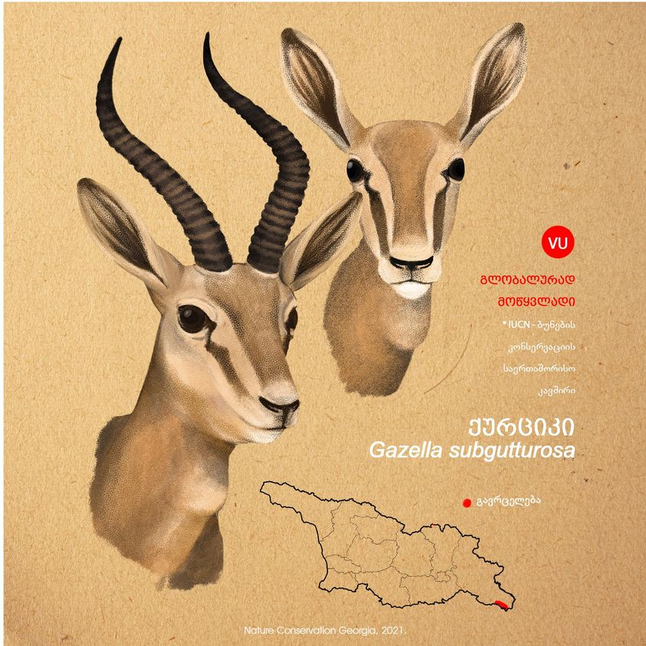
ქურციკი. (ჯეირანი) Gazella subgutturosa
ქურციკი წყვილჩლიქოსანი ცხოველია ძროხისებრთა ოჯახისა. მისი სხეულის სიგრძეა 95-115 სმ. მასა 33 კგ. იკვებება ბალახეულობით. გავრცელებულია მცირე აზიის, ამიერკავკასიის, ირანის, შუა აზიის ნ/უდ.-სა და უდაბნოებში. შობს 1-2 ან 3 თიკანს. იკვებება ძირითადად ბალახეულით.
წარსულში საქართველოში ქურციკი გვხვდებოდა შირაქის ველის აღმოსავლეთ ნაწილში, გარდაბნისა და სამგორის ველებზე. არის მომთაბარე ცხოველი. უკანასკნელ ხანს შემოყვანილ იქნა აზერბაიჯანიდან და ახლა მისი რაოდენობა 150-მდე აღწევს.

Slide 23
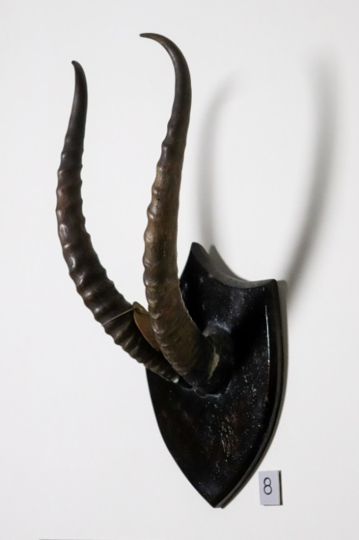
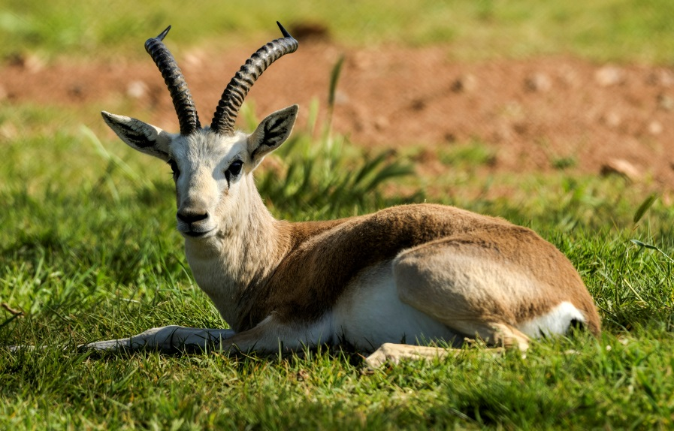
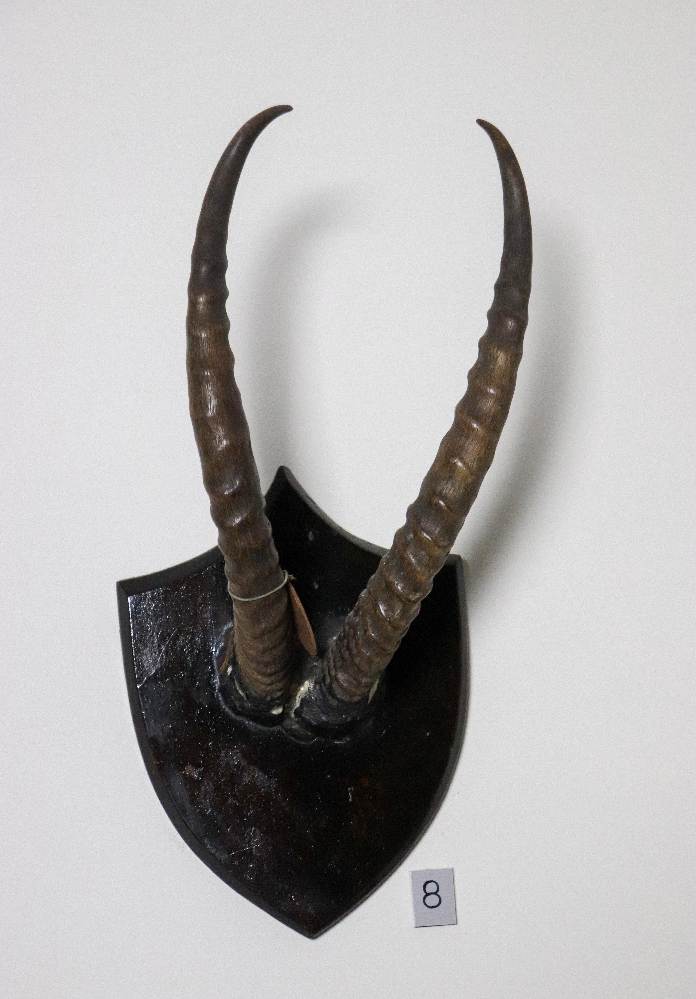
ქურციკი (ჯეირანი)
აჭმ 2619/422

Slide 24
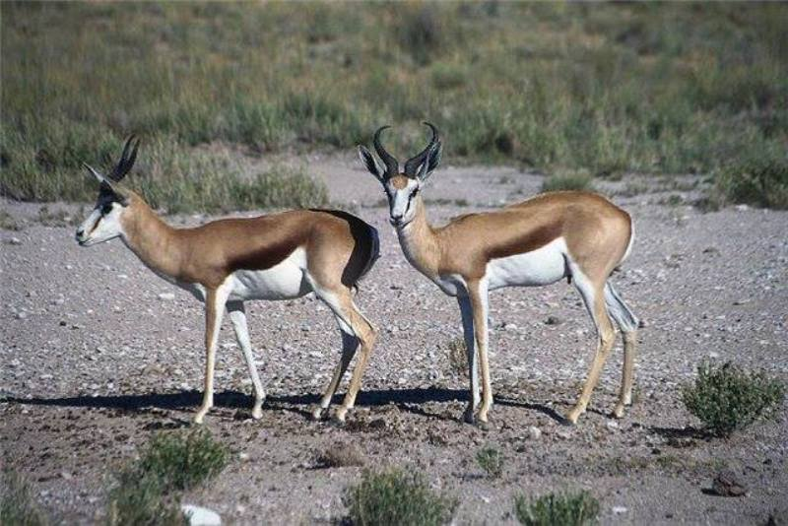

Slide 25
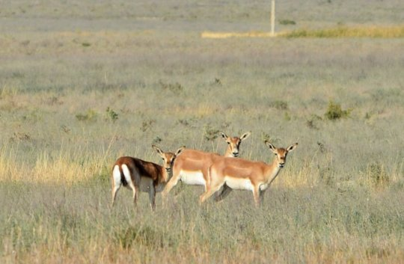
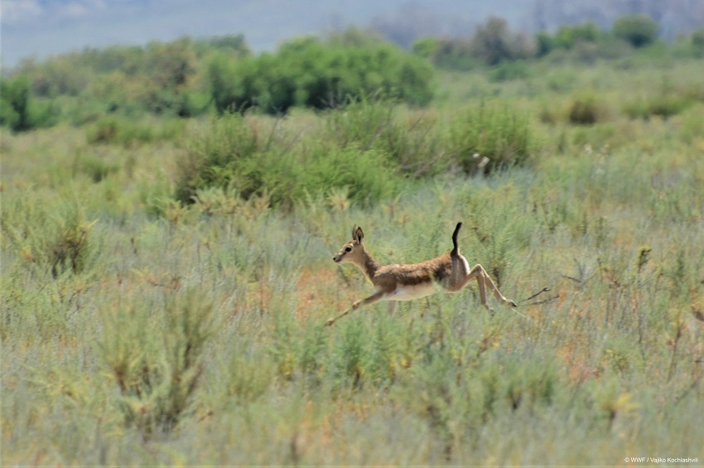
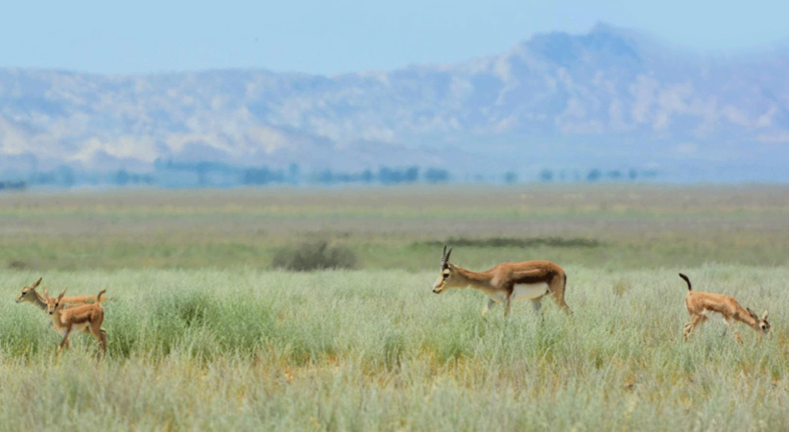
ქურციკის შვილი - ლაკლაკი
ქურციკები ვაშლოვანის ნაკრძალში

Slide 26
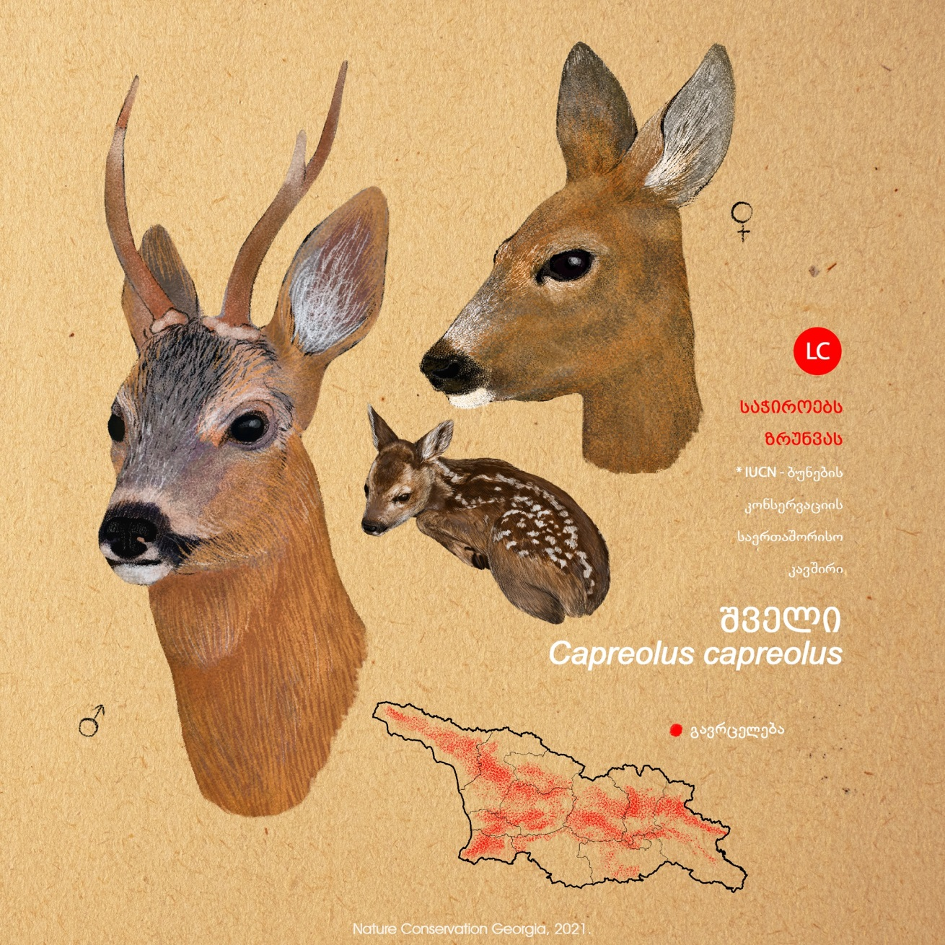
შველი Capreolus capreolus
შველი— წყვილჩლიქოსანი ცხოველი ირმისებრთა ოჯახისა. მისი სხეულის სიგრძე 150 სმ, მამლის მასა 55 კგ აღწევს, დედალი მომცროა. შველს აქვს მსუბუქი, მოხდენილი სხეული, გრძელი და წვრილი ფეხები, მოკლე კუდი, რქები 3 (ზოგჯერ 4) მორჩით (მამალს), დედალი ურქოა. გავრცელებულია ევროპაში, წინა აზიის დასავლეთით, კავკასიაში, ცენტრალურ აზიაში, აგრეთვე სამხრეთ ციმბირის მთებში, მონღოლეთსა და შორეულ აღმოსავლეთში. უპირატესობას ანიჭებს მეჩხერ ფოთლოვან ან შერეულ ტყეებსა და კარგად განვითარებულ ქვეტყეს.
იკვებება მცენარეული საკვებით. შობს 1-2 ნუკრს, რომლის სხეული თეთრი ხალებითაა დაფარული.
შველის ქვესახეობებიდან საქართველოში გვხვდება ევროპული შველი და ციმბირული შველი.

Slide 27
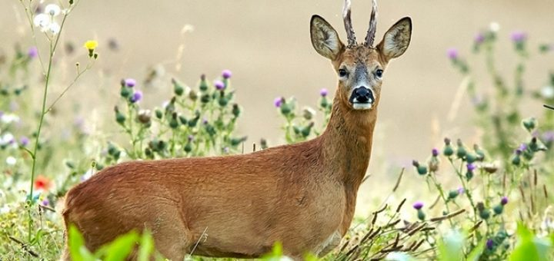
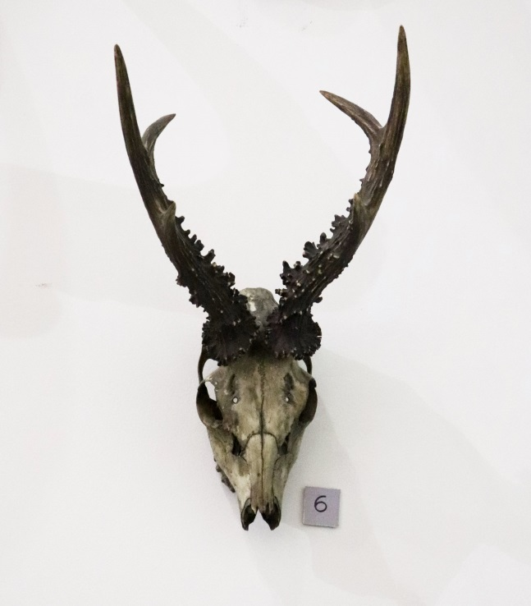
ევროპული შველი
აჭმ 2622/425

Slide 28
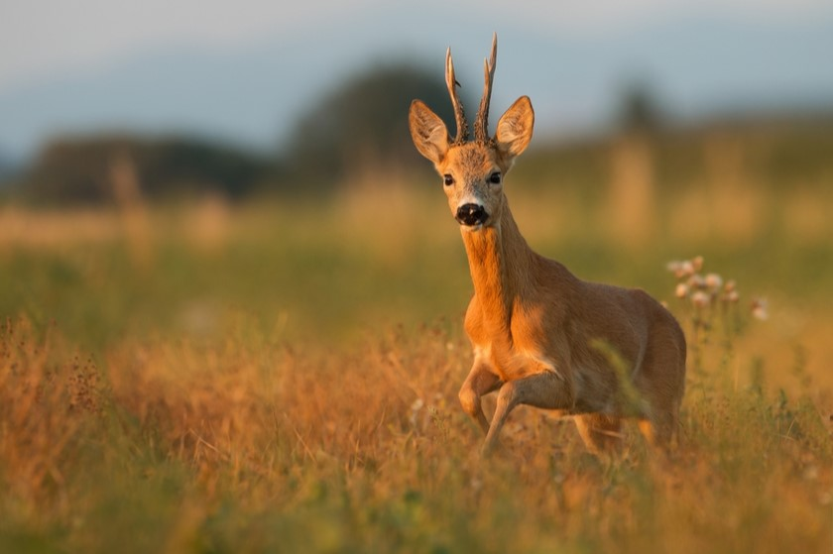

Slide 29
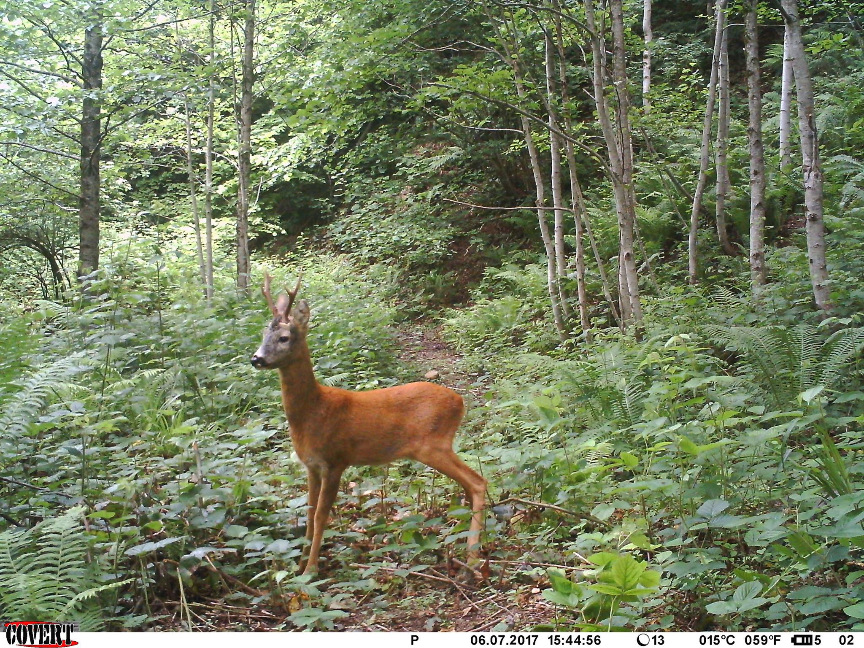
შველი მაჭახელას ეროვნულ პარკში

Slide 30
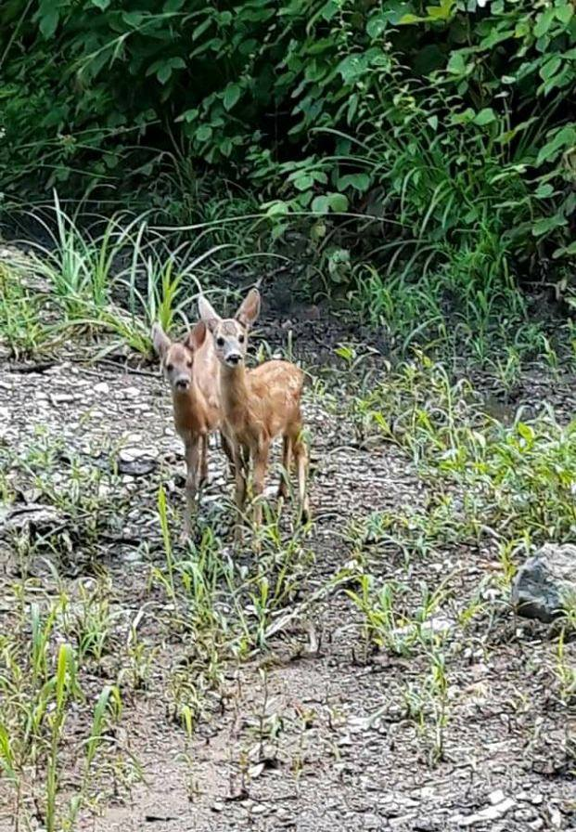
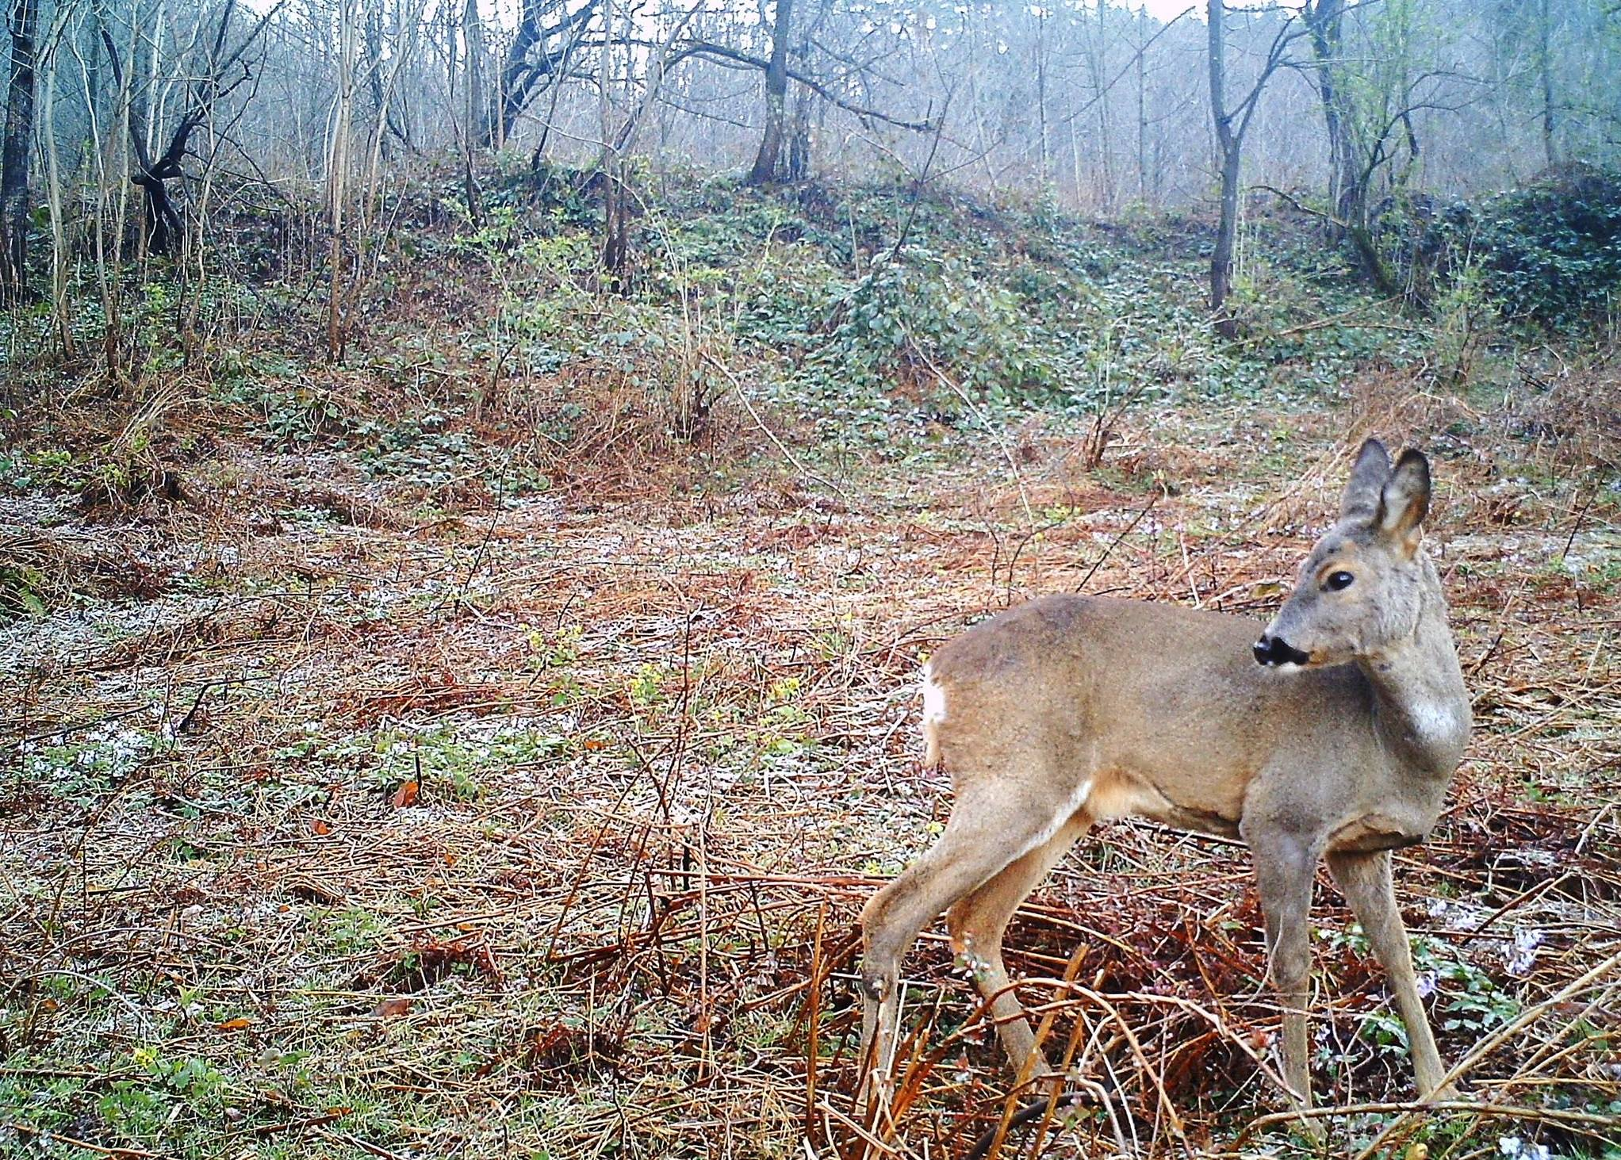
შვლები მაჭახელას ეროვნულ პარკში
შველი მტირალას ეროვნულ პარკში

Slide 31
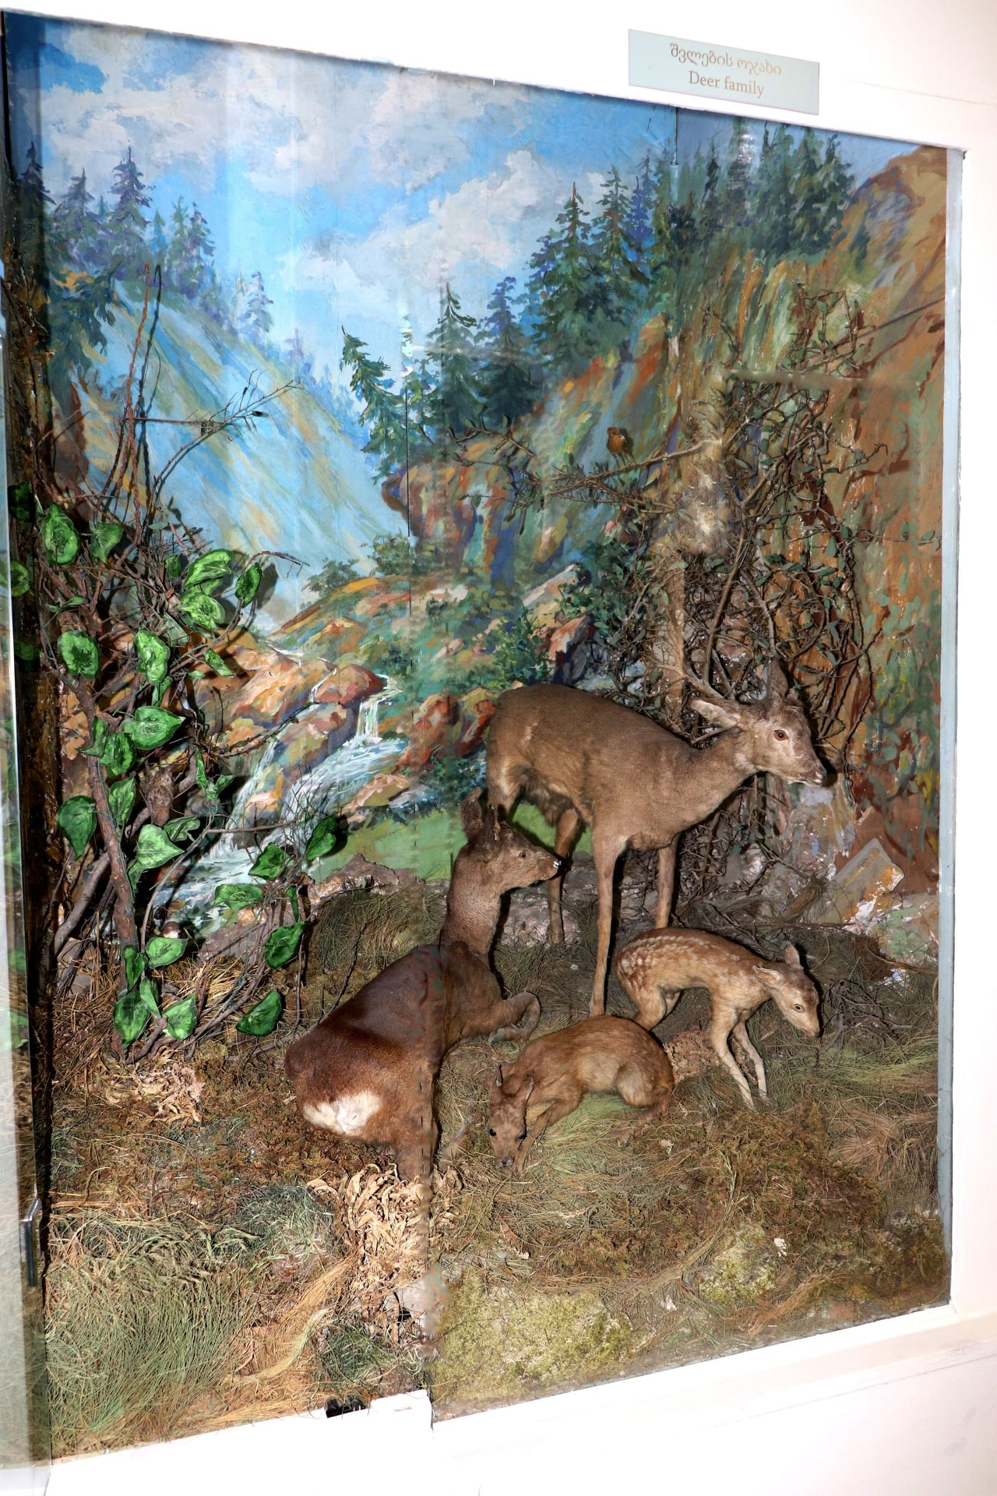
მუზეუმის დიორამა
,,შვლების ოჯახი’’.
აჭარის მაღალმთიანეთში დიდი თოვლი მოდის. გასული საუკუნის 60-იან წლებში შვლების ოჯახი თოვლის ზვავში მოყოლილა. ეს ამბავი აცნობეს მუზეუმს. აქ მომუშავე ტაქსიდერმისტმა (მეფიტულემ) ვასილ სოკოლოვმა შვლებიდან ფიტულები დაამზადა. დღეს ეს ფიტულები ძეგლია ბუნების სილამაზისა და ამავე დროს სიმკაცრისა.

Slide 32
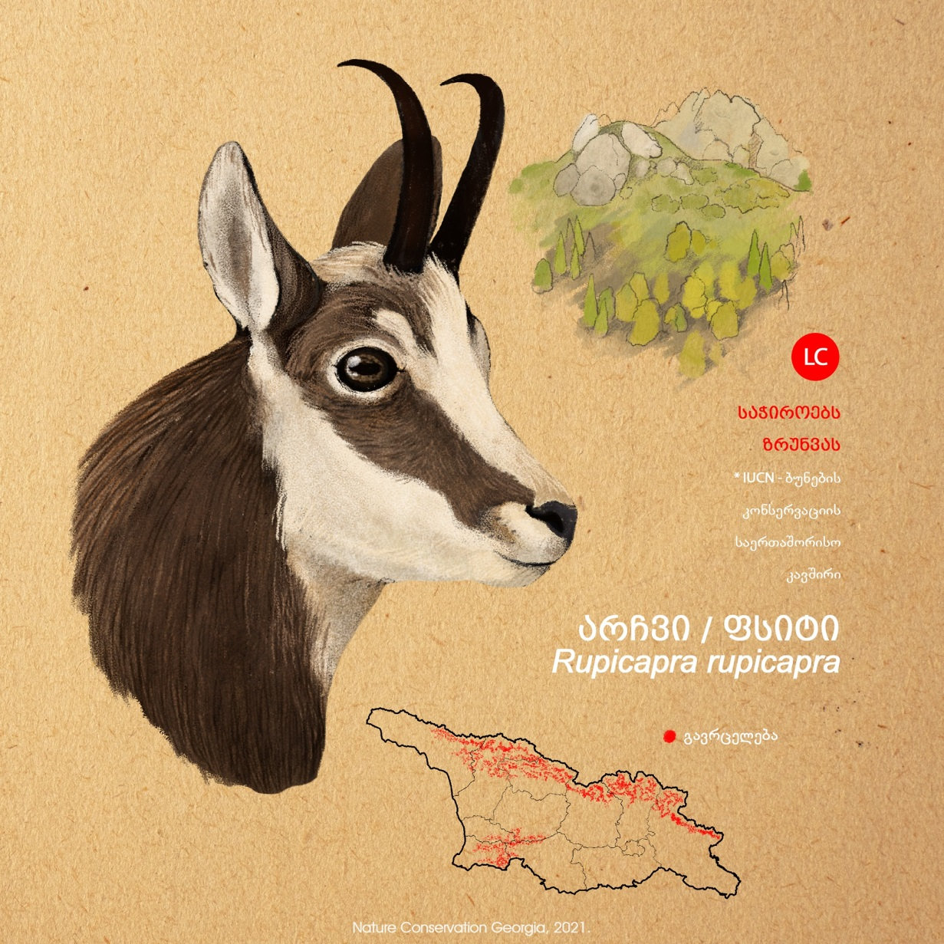
არჩვი (ფსიტი) Rupiacapra rupicapra
არჩვი, ფსიტი — ჩლიქოსანი ცხოველი ძროხისებრთა ოჯახისა. სხეულის სიმაღლე 65-70 სმ, წონა 40 კგ-მდე. 20 სმ-მდე სიგრძის, სწორად აღმართული, ბოლოში მოკაუჭებული რქები აქვთმამრს და დედალსაც. გავრცელებულია სამხრეთ ევროპაში, მცირე აზიის აღმოსავლეთ ნაწილსა და კავკასიის მთებში, საქართველოში — კავკასიონზე, თრიალეთის, გურია-აჭარისა და ლიხის ქედებზე. საქართველოში გვხვდება კავკასიური არჩვი იკვებება მცენარეულობით. მაისში ერთ ან ორ თიკანს შობს. სქესობრივ სიმწიფეს 2 წლისა აღწევს, ზრდას 3 წლისა ამთავრებს, ცოცხლობს 25 წლამდე.

Slide 33
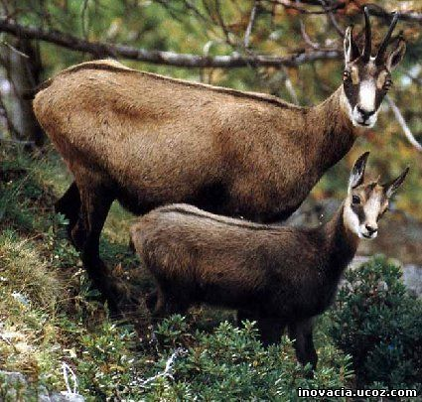
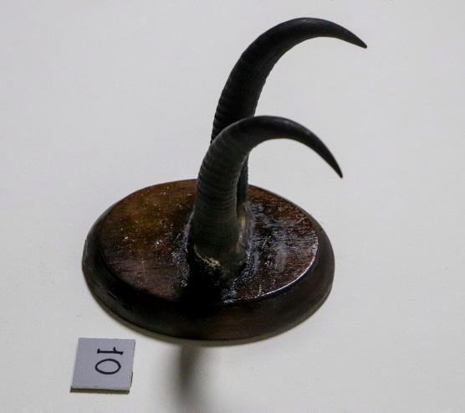
არჩვი
აჭმ 2616/419

Slide 34
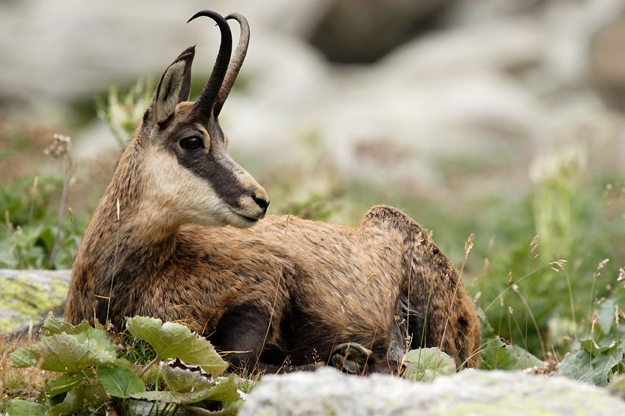
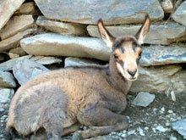
არჩვის თიკანი

Slide 35
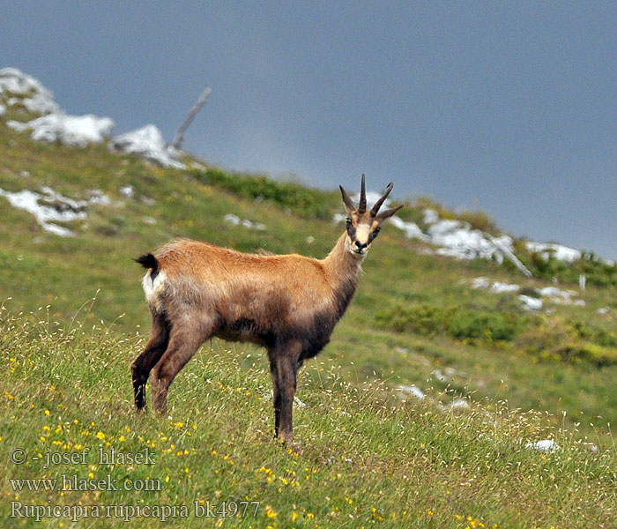
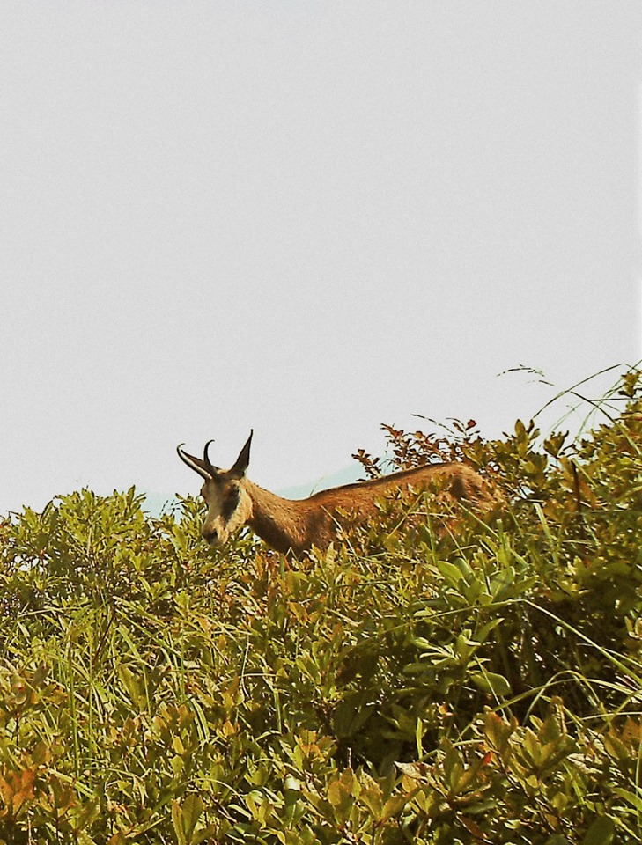
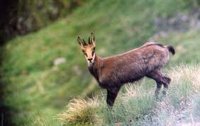
არჩვი მაჭახელას ეროვნულ პარკში
ლაგოდეხის ნაკრძალში

Slide 36

ნიამორი Capra aegagrus
ნიამორი-შინაური თხის ერთ-ერთი წინაპარია საქართველოში. სიგრძე 150 სმ. წონა 80 კგ. რქების სიგრძე 130 სმ.
გავრცელებულია ევროპაში, აზიაში. თუშეთში, ხევსურეთში. ბინადრობს ძნელად მისადგომ, კლდიან ფერდობებზე ზღ. დ.-დან
4 200 მ-მდე. იკვებება ბალახეულობითა და ბუჩქებით. ცოცხლობს 12-15 წელი. მასობრივი განადგურების გამო ის გადაშენების პირასაა მისული.

Slide 37


ნიამორი
აჭმ 2602/405

Slide 38



ნიამორი შვილებთან. თუშეთის ეროვნული პარკი

Slide 39


Slide 40

ნიამორები ფშავ-ხევსურეთის დაცული ტერიტორიიდან

Slide 41

ახალგაზრდა ნიამორი თბილისის ზოოპარკში

Slide 42
ზემოთ განხილულ სახეობებზე მოქმედი საფრთხეებია: უკანონო ნადირობა, ჰაბიტატების კარგვა და დეგრადაცია, რეკრეაცია/ტურიზმი (მათ შორის ალპინიზმი). ჩვენი ვალია ხელი შევუწყოთ ბუნების მშვენება ამ ცხოველების გამრავლებას.

